Slide 1
স্বাগতম

Slide 2
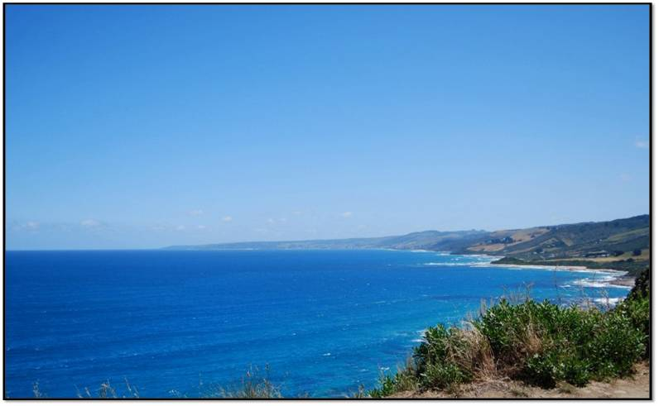
পরিচিতি
মোঃ সামসুর রহমান
বি.এস.সি (অনার্স) এম.এস.সি (রসায়ন)
সহকারী শিক্ষক-বিজ্ঞান
বকসীগন্জ রাজিবিয়া উচ্চ বিদ্যালয়, উলিপুর,কুড়িগ্রাম
মোবাইল : ০১৭৩৮৭৭১৮৬৩
বিষয়ঃ পদার্থবিজ্ঙান
নবম ও দশম শ্রেণি
অধ্যায় : নবম
পাঠ শিরোনাম : আলোর প্রতিসরণ

Slide 3
আজকের পাঠ
আলোর প্রতিসরণ

Slide 4
এই পাঠ শেষে শিক্ষার্থীরা-
১। আলোর প্রতিসরণ কি তা জানতে পারবে।
২। আপাতন কোণ ও প্রতিনরণ কোণ ব্যাখ্যা করতে পারবে।
৩। বিভেদতল সনাক্ত করতে পারবে।

Slide 6
আলোর প্রতিসরণ
আলোক রশ্মি যখন এক স্বচ্ছ মাধ্যম থেকে অন্য স্বচ্ছ মাধ্যমে আপতিত হয়, তখন বিভেদতলে আলোক রশ্মির দিক পরিবর্তন হয়। আলোক রশ্মির দিক পরিবর্তনের ঘটনাকে আলোর প্রতিসরণ বলে।

Slide 7
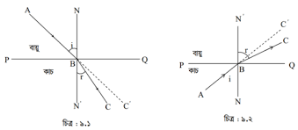
আলোর প্রতিসরণের চিত্র
আপাতন কোণ = i
প্রতিসরন কোণ = r

Slide 8
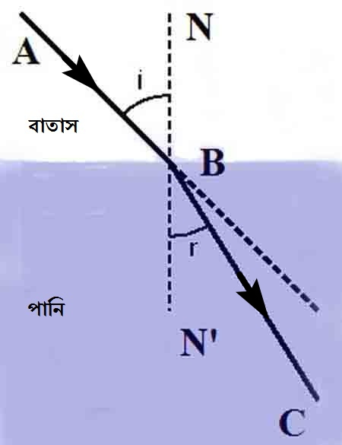
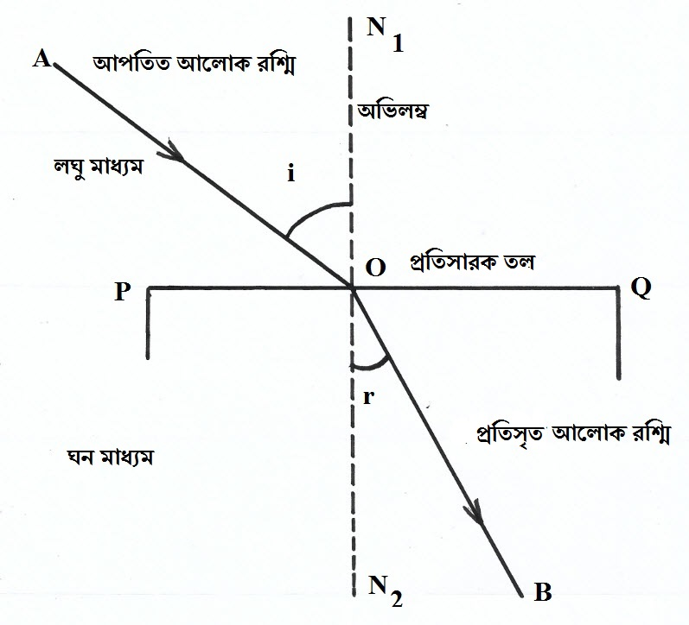
আলোর প্রতিসরণের চিত্র

Slide 9
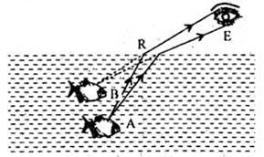
আলোর প্রতিসরণের বাস্তব প্রয়োগ
আপাত দৃষ্টিতে অবস্থান
প্রক্রিত অবস্থান
মাছ শিকার

Slide 10
একক কাজ
আলোর প্রতিসরণ কী?

Slide 11
জোড়ায় কাজ
পানিতে নিমজ্জিত বস্তু অপেক্ষাকৃত উপরে দেখা যায় কেন?

Slide 12
মূল্যায়ন
১। আপাতন কোণ কাকে বলে?
২। প্রতিসরণ কোণ কাকে বলে?
৩। অভিলম্ব কী?

Slide 13
বাড়ির কাজ
কোন আলোক রশ্মি বায়ু থেকে পানিতে আপতিত হল। আপাতন কোণ 45⁰ হলে, প্রতিসরণ কোণ নির্ণয় কর।
Notes:
ত্বরণের মান শূণ্য হবে।

Slide 14
ধন্যবাদ

